Slide 1
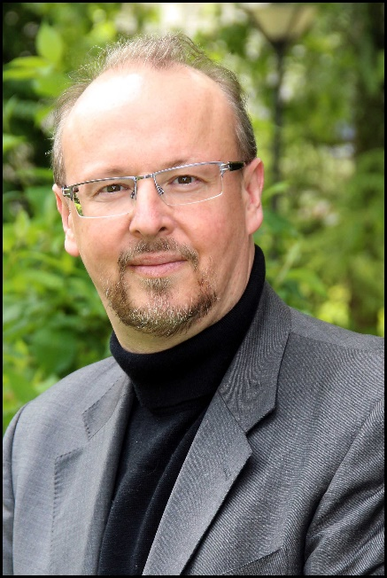
Eric RAMBEAUX Président e4e6 consulting
Titulaire d'un doctorat en pharmacie de l'Université de Paris, et titulaire d’un Master en Gestion et Marketing de l'ESSEC, Eric Rambeaux offre plus de 25 ans d'expérience à l’international en particulier dans le secteur de la santé, dans les dispositifs médicaux, dans l’industrie pharmaceutique, mais aussi dans le domaine des services.
Au cours de sa carrière dans l’industrie, Eric a travaillé pour des organisations de tailles et de culture diverses. Dans la première partie de sa carrière, il a dirigé les efforts de développement commercial international pour de nombreux produits dans divers domaines thérapeutiques. Il a également contribué à la réussite de nombreux projets stratégiques tels que la conception et la mise en œuvre de nouvelles organisations et process.
Eric a dirigé ou a été directement impliqué dans un certain nombre de fusions et acquisitions et dans des projets d'octroi de licences soit au sein des entreprises, soit en tant que consultant.
Dernièrement, Mr Rambeaux a dirigé MyoPowers, une start-up développant un implant médical actif en urologie et a levé a cette occasion € 4.5 Mio de capital et € 10 Mio de fonds non dilutifs

Slide 2
Jean-Paul DAVID Président de Mercadex Europe et Mercadex International
Né à Vancouver (CANADA), Jean Paul DAVID compte plusde 30ans d’expérience en marketing,finance et stratégie d’internationalisation. Dans la foulée de l’ALENA en 1994, il a fondé Mercadex International inc., un cabinet spécialisé en marketing international qui contribue au rayonnement des entreprises sur les marchés mondiaux. Il a également cofondé Mercadex Europe en 2016. Boursier CETAI, il détient un MBA en marketing et gestion internationale de HEC Montréal (en partie réalisé à l’EM Lyon) et est diplômé de l’UQTR.Il enseigne aussi le commerce international à l’EM Lyon et à l’Université Sorbonne–Paris 3 et a enseigné à HEC Montréal (1998-2015).Jean Paul DAVID est membre de la Chambre de Commerce France-Canada, de l’OSCI ainsi que du Think Tank français de l’exportation. Il est accrédité Stratexio et membre du comité d’orientation pour la coopération internationale sur les changements climatiques.
Jean Paul DAVID a été président de la Chambre de commerce Mexique-Canada (2000-2001) et président-fondateur de l’Association québécoise du marché monétaire(1991-93). Il est l’auteur d’articles dans plusieurs revues internationales dont L’Expansion Management Review (Paris), Comercio Exterior (Mexico), International Journal of Business and Management (Toronto) et est l’auteur du livre «Comment développer les marchés internationaux», nominé pour le prix du meilleur livre d’affaires pratique au Canada en 2008. Il parle couramment le français, l’anglais et l’espagnol.

